Slide 1
AUTOSAR存储
2021/10/19
南京富士通南大軟件技術有限公司
IV事業部

Slide 2
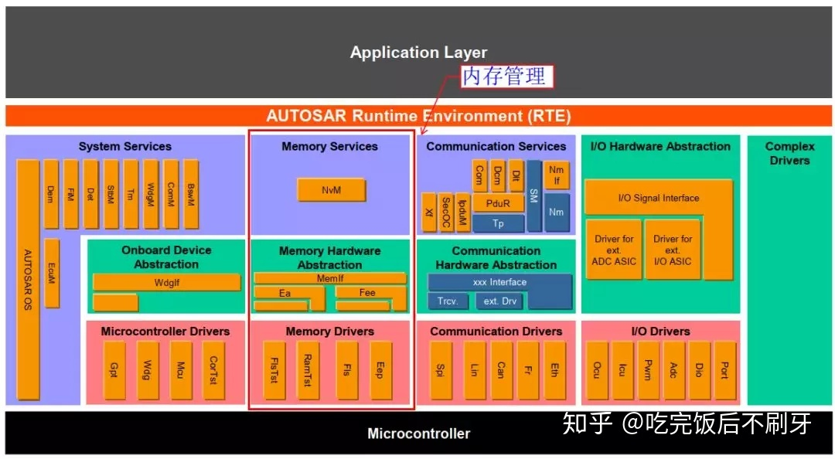
模块总览
AUTOSAR存储协议栈概貌
存储服务：一个NVRAM管理器模块构成，负责管理非易失性数据
内存管理：针对汽车电子控制单元中的大量Non-Volatile数据提供统一的数据管理机制，协助用户优化系统存储资源的使用状况，使数据易于管理，同时提升数据存储的安全性和可靠性
存储硬件抽象：提供存储设备和存储硬件类型（EEPROM、闪存）相同的访问机制
存储驱动：提供读、写、擦除EEPROM、Flash等服务

Slide 3
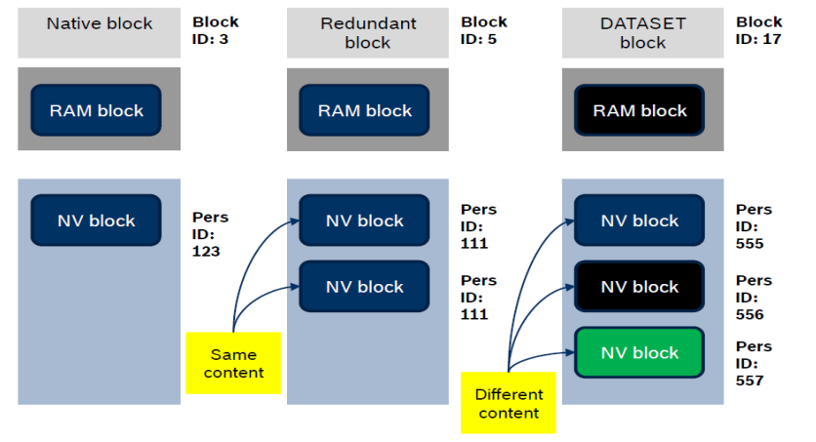
存储服务
NvM特点
NVRAM的三种管理类型
NVRAM管理器独立于硬件
提供三种管理类型(Native、Redundant和Dataset)
支持CRC检验机制
具有高度可扩展性(例如支持不同的块管理类型)
支持数据操作的优先级机制，支持Immediately写操作
给APP提供服务接口
NvM与APP的同步机制
支持操作数据读写操作的完成以及错误的回调通知
NV Block：包含用户定义数据
NV RAM：实现数据到NV Block的读写操作
NV ROM：数据存在Flash或者外部的EEPROM中，程序执行中数据不会改变
Administrative Block：NV RAM中必须使用，包含了DataSet类型的NvM数据管理相关的NV RAM 的属性、状态以及错误信息，能管理NV Block的写保护，以及上次数据操作的状态信息等

Slide 4
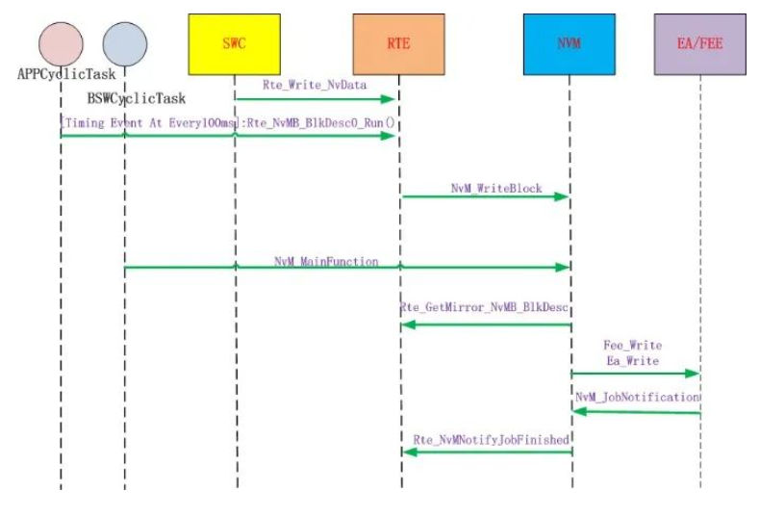
存储硬件抽象
NvM数据操作类型
周期写
配置对应的周期触发函数；
调用Rte_Write函数数据存储的Flag设置为TRUE；
周期触发NvM_WriteBlock操作，同时清除存储标志
因为无论是EEPROM还是Dflash都有一定的刷写次数的限制，所以很少用周期写功能

Slide 5
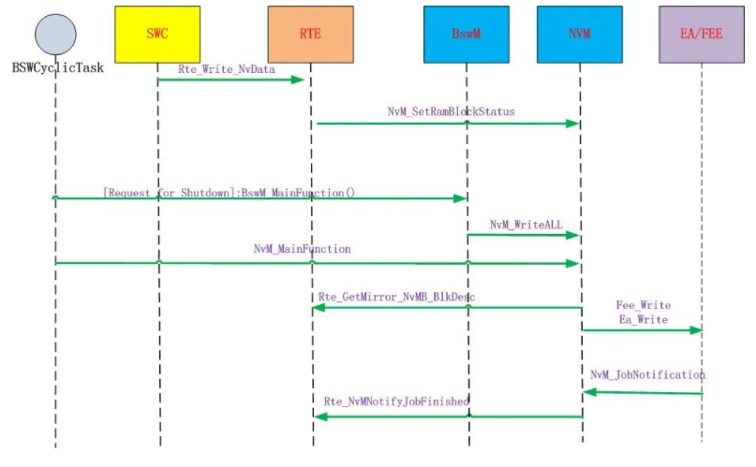
存储服务
下电写
配置对应的ShutDown存储方式；
调用Rte_Write函数设置Flag，激活对应的函数NvM_SetRamBlockStatus设置变化位，以便执行下电的时候存储；
BswM执行下电的时候，调用NvM_WriteAll进行所有数据的下电存储

Slide 6
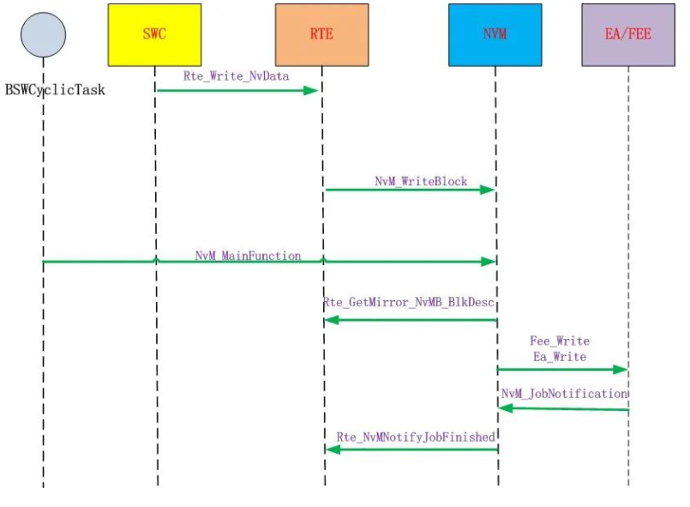
存储服务
立刻写
调用Rte_Write函数设置Flag，flag作为触发源激活相应的task；
Task中调用Nvm_WriteBlock函数存储数据，并清除flag;
调用EA或者FEE的接口函数，存储到EEP或FLASH中
一般是重要数据发生变化时采用该功能

Slide 7
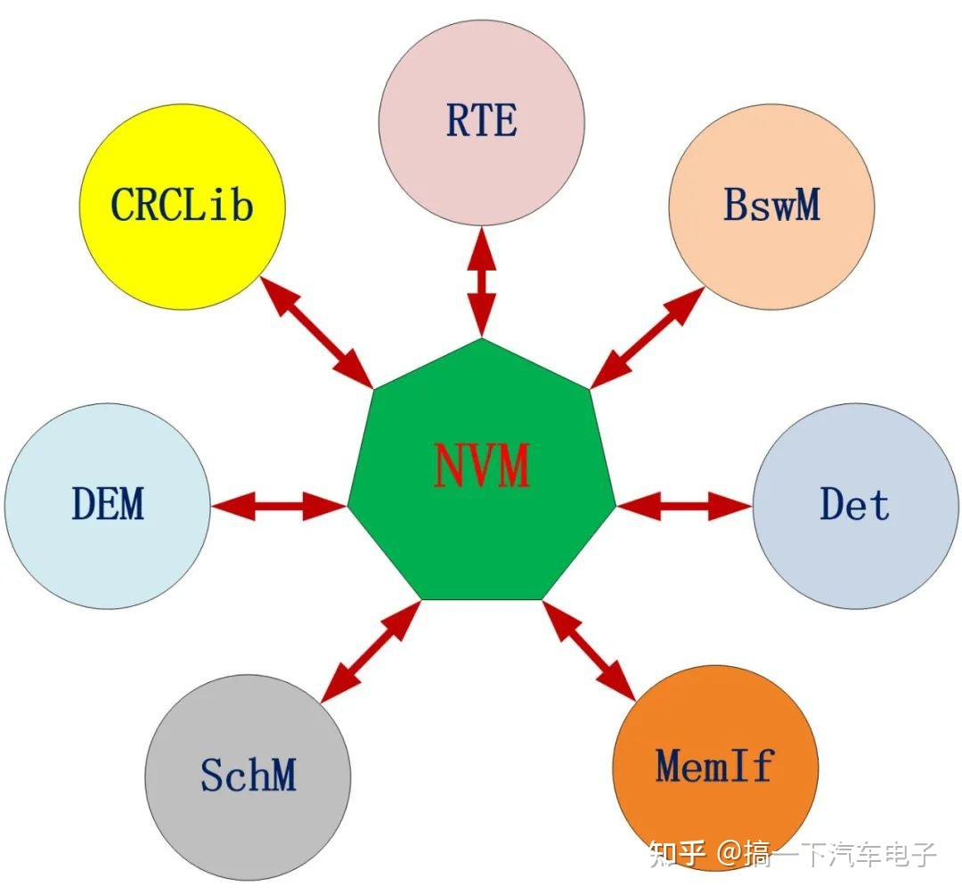
存储服务
NVRAM给APP提供服务接口
提供与APP交互的接口
NV Data存储时CRC校验
上、下电阶段调用ReadAll和WriteAll接口
诊断数据的存储
检测开发过程中的错误
NvM API调度
提供下层存储的区分

Slide 8
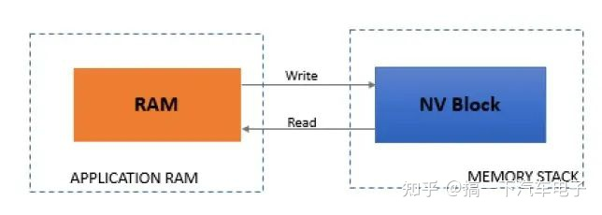
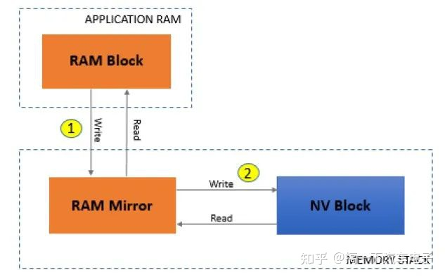
存储服务
同步机制
隐式同步
直接调动NVM的接口对数据进行操作，
为了确保NVM中RAM Block数据的一致性，不推荐
使用共享的RAM Block操作
显式同步
定义了一个RAM Mirror用于和APP进行数据交换
调用NvMWriteRamBlockToNvM，将数据从RAM Block Copy到
内部的Mirror中，最后将数据写到Nv Block。
调用NvMReadRamBlockFromNvM将数据从NV Block copy到
RAM Mirror中，最后在Copy到RAM Block。Mirror机制更好
的防止数据一致性破坏，但是需要额外的RAM开销

Slide 9
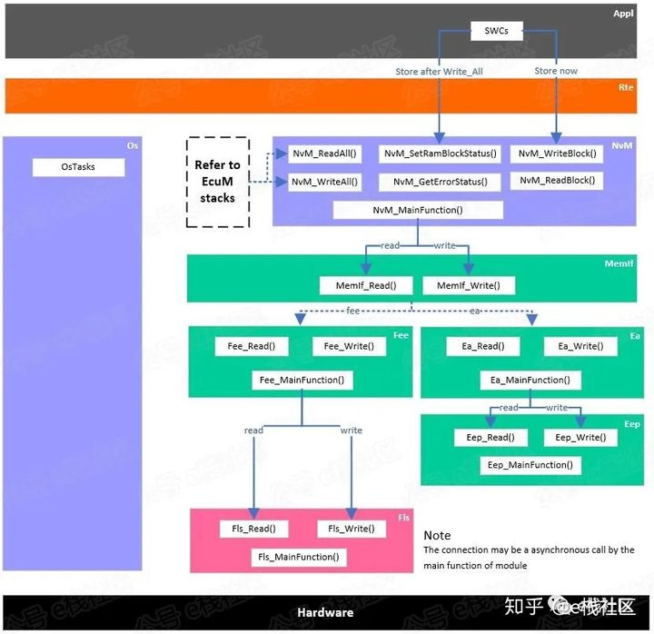
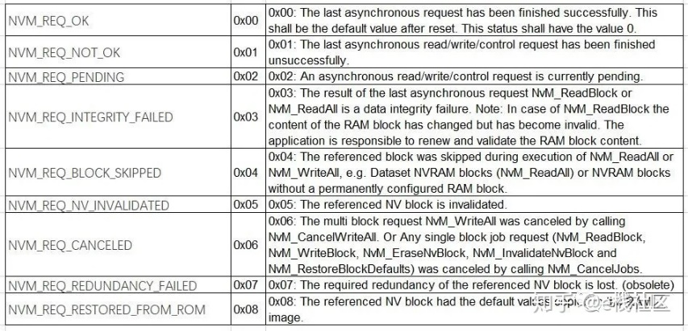
存储服务
主要功能调用

Slide 10
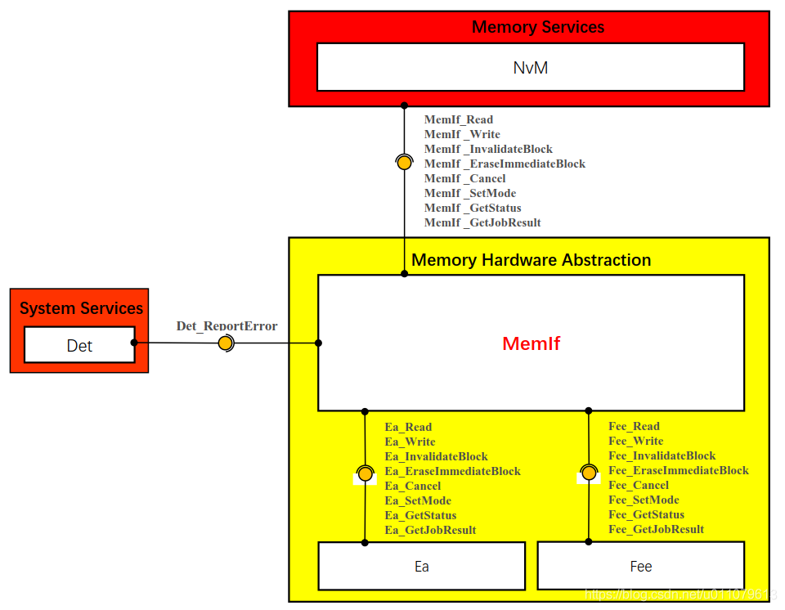
存储抽象
Memif(Memory Abstraction Interface Module)
两个意义：
抽象ROM的功能，从MemIf模块开始指令没有任何区别，代码通用
抽象ROM的设备， ECU只有3种区别：只使用Flash，只使用EEPROM，两者同时使用
MemIf模块没有初始化，没有配置指针，没有状态指针，所有API都是同步指令
同步方式，既指令下达后一直处理指令，直到指令完成
异步方式，既指令下达后首先处于等待状态，等到周期任务激活后开始处理指令
MemIf模块根据Device Index将NvM模块的指令转发给对应的Fee模块或者Ea模块

Slide 11
存储抽象
Fee模块
Flash EEPROM Emulation Module，脱离硬件，会引用Fls模块定制API。
任务包括：
提供一个常量配制指针，供EcuM模块对其进行初始化
提供一个状态指针，供NvM模块了解其内部信息
实现双扇区算法、立即写
收到MemIf模块指令后，将32位地址空间解析为物理地址，传递给Fls模块执行
Fls模块完成一个操作后，通过回调函数自动向NvM模块报告
Synchronous APIs：
Fee_Init
Fee_SetMode
Fee_GetStatus
Fee_GetJobResult
Fee_GetVersionInfo
Fee_SwitchJobEndNotification
Fee_JobErrorNotification
Asynchronous APIs
Fee_Read
Fee_Write
Fee_InvalidateBlock
Fee_Cancel

Slide 12
存储驱动
Flash
Flash Driver Module,与底层硬件直接相关。
任务包括：
提供一个常量配制指针，供EcuM模块对其进行初始化
提供一个状态指针，供Fee模块了解其内部信息
收到Fee模块指令后，根据数据地址和数据长度，执行Flash的Read, Write, Erase操作
完成一个操作后，通过回调函数自动向Fee模块报告
Fls模块与上层Fee模块通信方式
轮询模式：Fee模块周期调用Fls模块提供的API获得Fls模块的状态信息
回调模式：Fls模块的状态发生变更时，自动调用Fee模块提供的callback function向Fee模块报告新的状态
Flash的Read、Write、Erase操作很耗时，如果采用同步方式，CPU将长期被占用，所以Fls模块Read/Write/Erase操作采用异步方式，其他指令采用同步方式

Slide 13
存储抽象
双扇区算法换扇区过程在英飞凌中称为GC（Garbage Collection）
Fee模块会先获取两个FeeLogicalSector的状态，假设FeeLogicalSector0状态为Actived，FeeLogicalSector1状态为Not Actived
需要存储的数据写入FeeLogicalSector0
当FeeLogicalSector0存满后，把FeeLogicalSector0中的各个Block的最新数据copy到FeeLogicalSector1，同时将FeeLogicalSector1状态置为Actived
将FeeLogicalSector0里的数据全部Erase，同时将FeeLogicalSector0的状态置为Not Actived
新数据就依次存到FeeLogicalSector1
当FeeLogicalSector1存满后，再将FeeLogicalSector1中各个Block的最新数据copy到FeeLogicalSector0；同时将FeeLogicalSector0状态置为Actived
擦除FeeLogicalSector1里的数据，同时将FeeLogicalSector1的状态置为Not Actived
如此循环往复
为了避免出现即时数据写到一半等待换扇区的情况，在FeeLogicalSector上设定阈值空间，当FeeLogicalSector上剩余空间小于Threshold Value时，自动触发换扇区操作

Slide 14
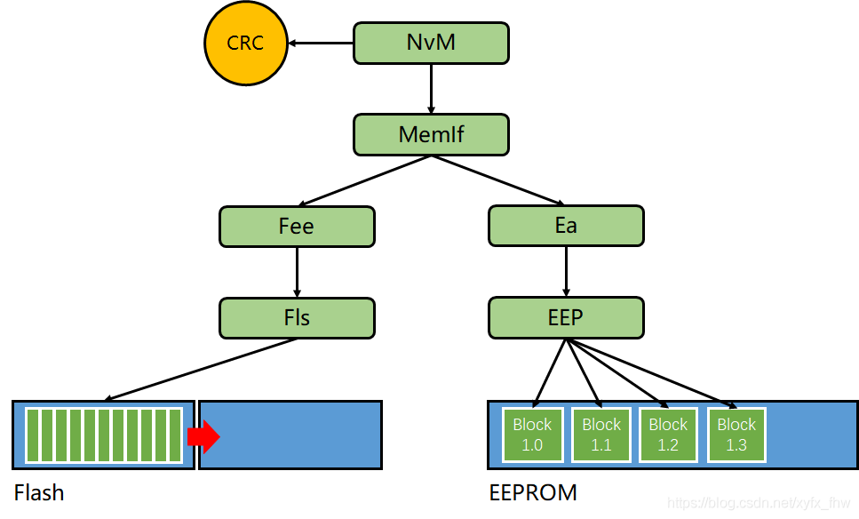
存储抽象
Ea
EEPROM Abstraction，对EEPROM的抽象，调用EEPROM的驱动实现数据的读写等。但是EEPROM比较灵活， 不用一块一块的擦除，并且可以定点写入数据。
Synchronous APIs：
Ea_Init
Ea_SetMode
Ea_GetStatus
Ea_GetJobResult
Ea_GetVersionInfo
Ea_JobEndNotification
Ea_JobErrorNotification
Asynchronous APIs
Ea_Read
Ea_Write
Ea_InvalidateBlock
Ea_EraseImmediateBlcok
Ea_Cancel

Slide 15
存储抽象
Ea和Fee的区别
1.擦写方式不同
Flash：整片擦除，每次在Flash里修改数据的时候，要先擦除再写入
EEPROM：直接修改，可以修改单字节，读写速度较慢一点
2.擦写次数
Flash与EEPROM相比较少
3.经济角度
Flash与EEPROM相比较便宜
4.需求角度
Flash：存储一些不容易改变的数据，如车辆的一些出厂数据（VIN码）等
EEPROM：存储一些容易改变的数据，如故障诊断中的DTC

